Slide 1


Conception et Réalisation d’une application web DE GESTION DE CABINET MEDICAL
Projet de fin d’année
Informatique et Réseaux
Réalisé par :
Alalou Yassine
ABID Hamza
Sekkat Ali
Encadré par :
M. Outmane Bourkoukou

Slide 2
PLAN
1. Contexte générale du projet
Problématique
Etude fonctionnelle
Etude non fonctionnelle
Méthode de développement
2. Analyse et conception
3. Technologies utilisées
4. La mise en oeuvre du projet
5. Conclusion et perspectives

Slide 3
La problematique
Obligation de se déplacer au cabinet même pour une simple prise, modification, suppression ou recherche d’un RDV.
Obligation de chercher dans plusieurs documents afin de trouver les fiches de RDV, consultations, médicaments et plannings voulues.
Obligation de se rende aux anciens documents pour voir les statistiques des RDV.

Slide 4
Etude fonctionnelle
Admin / Medecin
Gestion des comptes
Gestion des ordonnances
Gestion des Rendez-vous
Gestion des informations des patients

Slide 5
Secretaire
Impression des ordonnances
Examiner les consultation
Activation des comptes
Patient
Creation du compte
Consulter le diagnostic
Prendre un rendez-vous

Slide 6
Etude non-fonctionnelle
Fiabilité
Ergonomie et bonne interface
Sécurité
Aptitude à la maintenance et la réutilisation

Slide 7
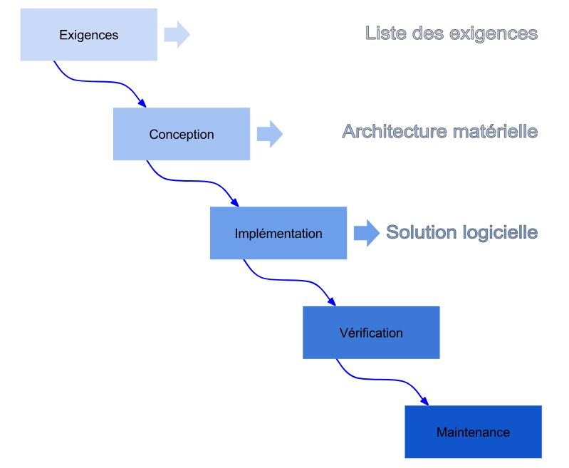
Methode de developpement

Slide 8

UML
Analyse et conception

Slide 9
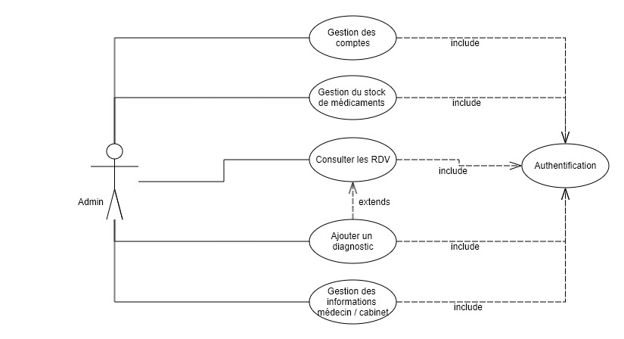
Diagramme des cas d’utilisation

Slide 10
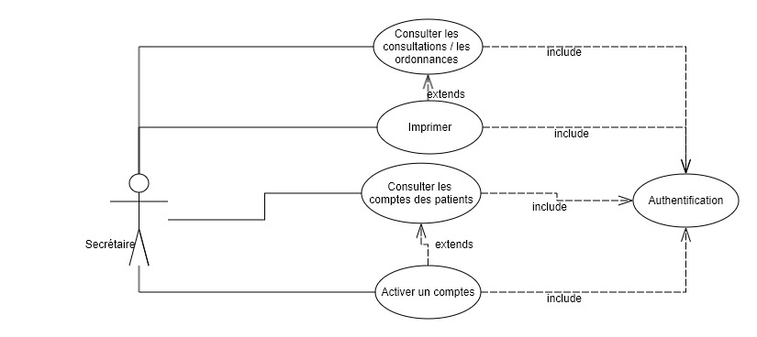

Slide 11
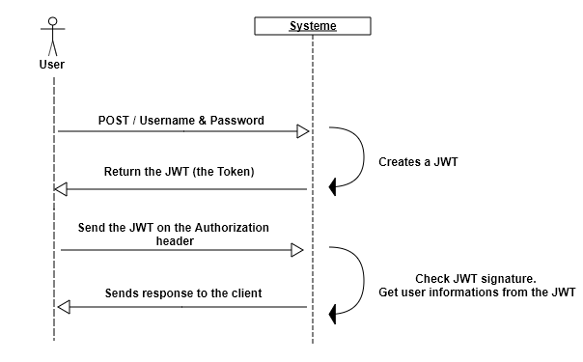
Diagramme de Séquence

Slide 12
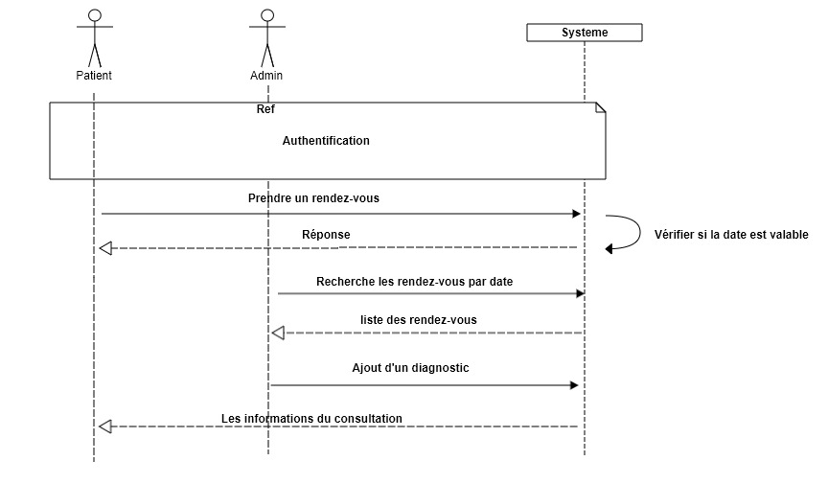

Slide 13
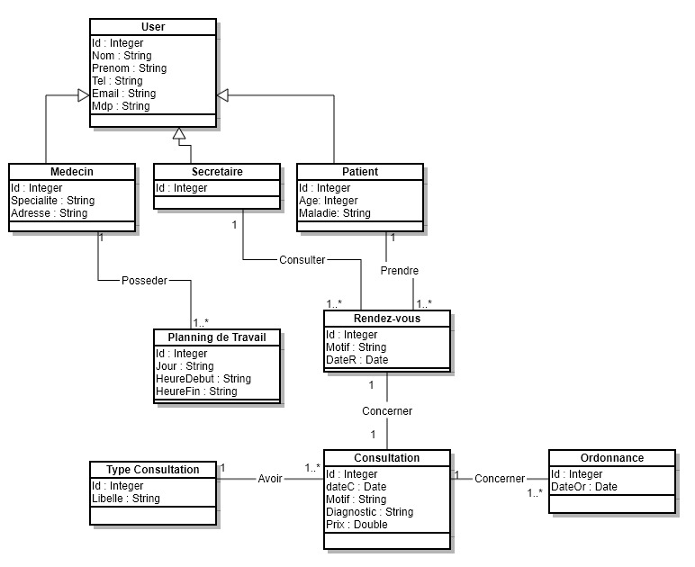
Diagramme de classe

Slide 14




Technologies et outils utilisées
La mise en œuvre
AngularJS
Github
SPRING BOOT
HIBERNATE

Slide 15
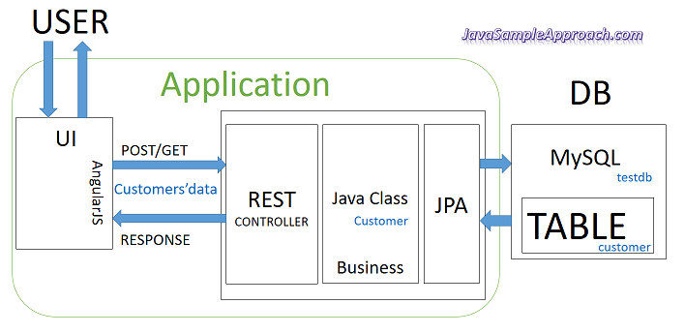
Architecture de développement

Slide 16
Simulation

Slide 17
Conclusion et perspectives
But du projet
Conception et réalisation d’une application web de gestion d’une cabinet médicale.
Travail réalisé
Etude fonctionnelle et Etude Technique
Conception
Développement des interfaces de l’application

Slide 18
Travail non réalisé
Développement d’un tableau de bord et un calendrier
Perspectives
Développement de la partie mobile

Slide 19
Conception et Réalisation d’une application DE GESTION DE CABINET MEDICAL
Projet de fin d’année
Informatique et Réseaux
Réalisé par :
Alalou Yassine
ABID Hamza
Sekkat Ali
Encadré par :
M. Outmane Bourkoukou

